Slide 1






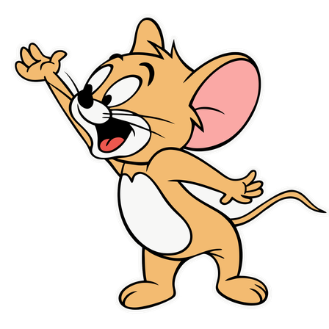




ЖО
ЖА
ЖУ
ЖИ
ЖЕ
ЖО

